Slide 1
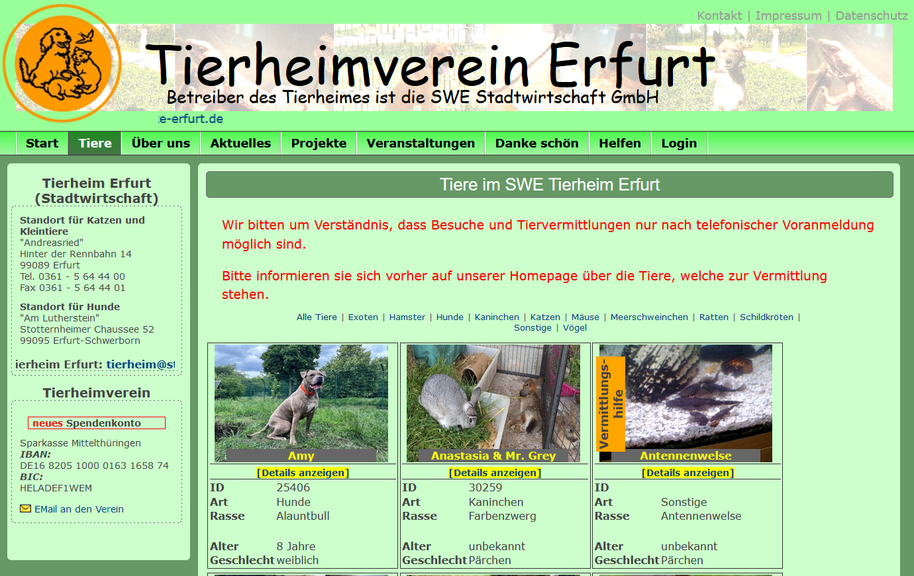

Notes:
Wir hatten verschiedene Website- Ideen, wie …
Haben uns für Tierheim-Website entschieden,
aufgrund unserer gemeinsamen Interessen an Tieren
da viele Seiten von Tierheimen, die wir kannten, uns nicht besonders angesprochen haben
da Tierheime meist Vereine sind und somit gemeinnützig sind
finanzieren sich über Spenden, Sponsoring, Mitgliedsbeiträge und Fördermittel
Somit nicht viel Geld übrig, um jemanden zu beauftragen eine gut gestaltet Website zu entwerfen
Somit besteht dort auf jeden Fall Bedarf

Slide 2
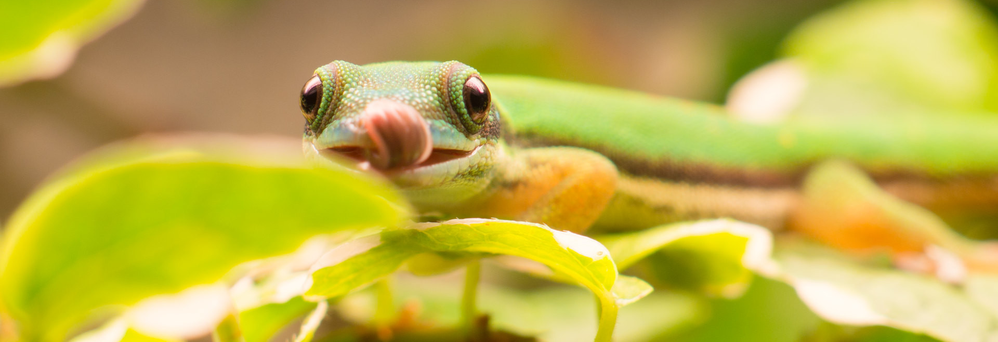

Grundlagen der Webprogrammierung
Gestaltung einer Tierheim - Website

Slide 3
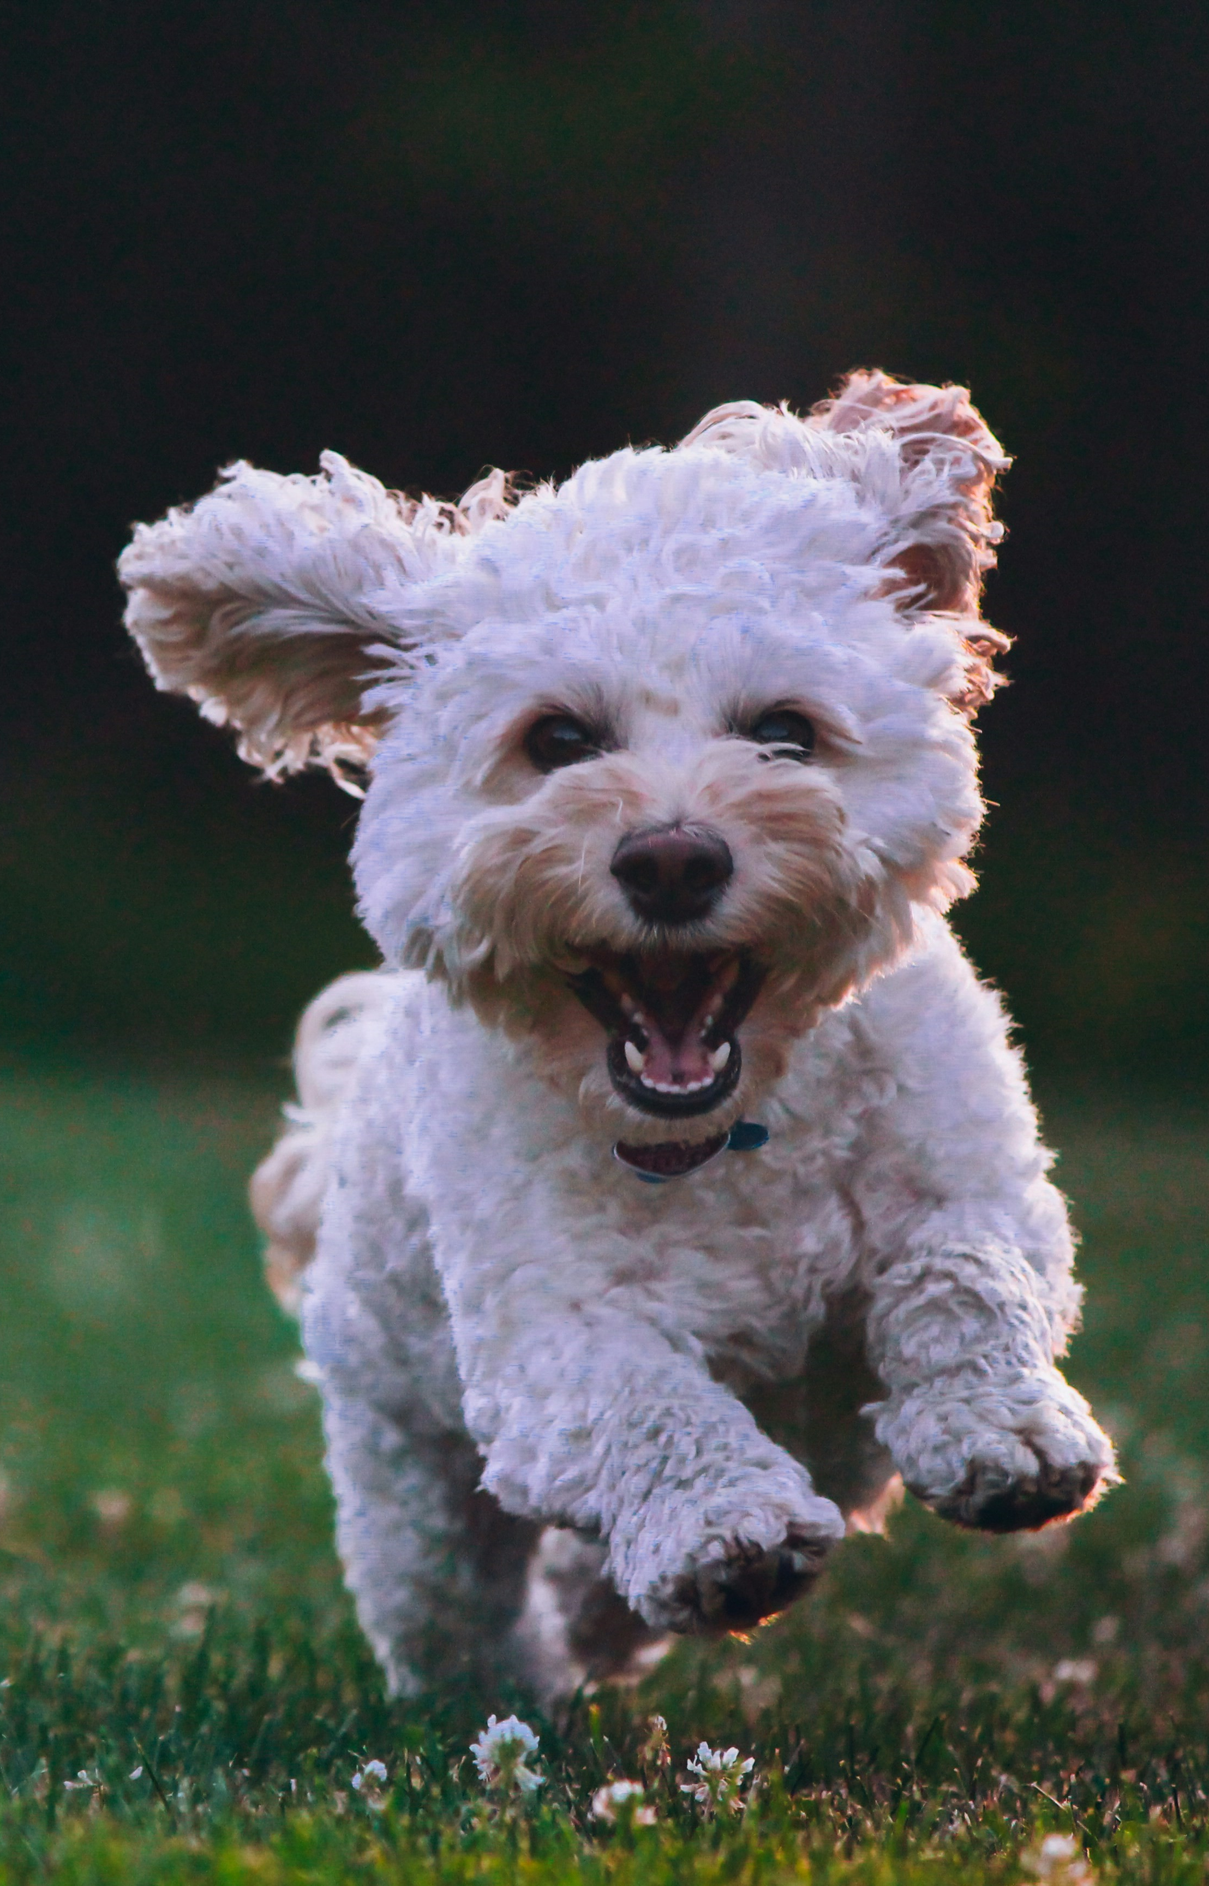
Gliederung
2. Entwurf
3. Implementierung
4. Vorstellung unserer Website
5. Code-Beispiel
1. Planung und Analyse
6. Fazit
Notes:
Wir werden unseren Vortrag wie folgt gliedern

Slide 4
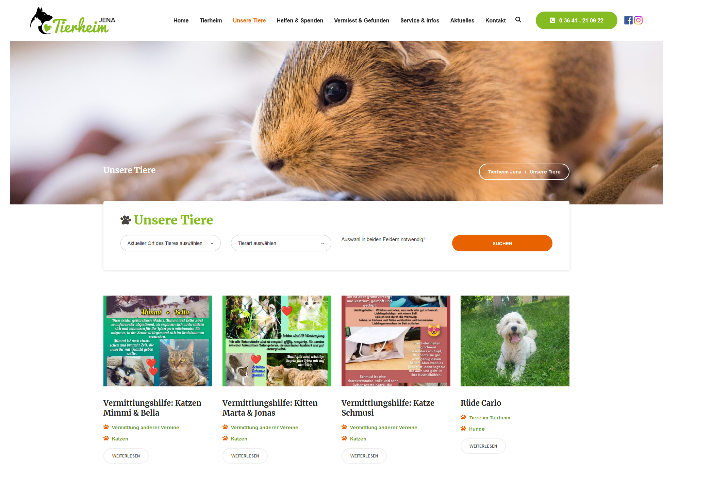
Notes:
Wir haben uns am Anfang unserer Planung und Analyse drei bereits bestehende Websites von Tierheimen angeschaut. Darunter das Tierheim Jena, Erfurt und Leipzig.
Wir haben sie basierend auf den Kriterien Struktur, Design, Funktion und Nutzerfreundlichkeit untersucht.
Hier sieht man die Tierheim Jena Website. Diese lässt sich als positiv hervorheben
Wir haben die drei Websites basierend auf den Kriterien Struktur, Benutzerfreundlichkeit, Design und Funktionen analysiert und daraus Rückschlüsse auf unsere eigene Website getroffen.

Slide 5
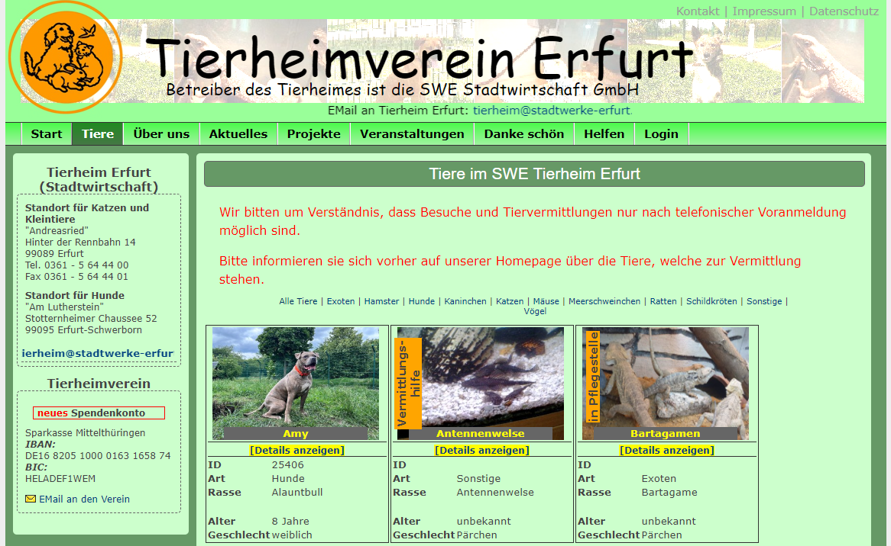
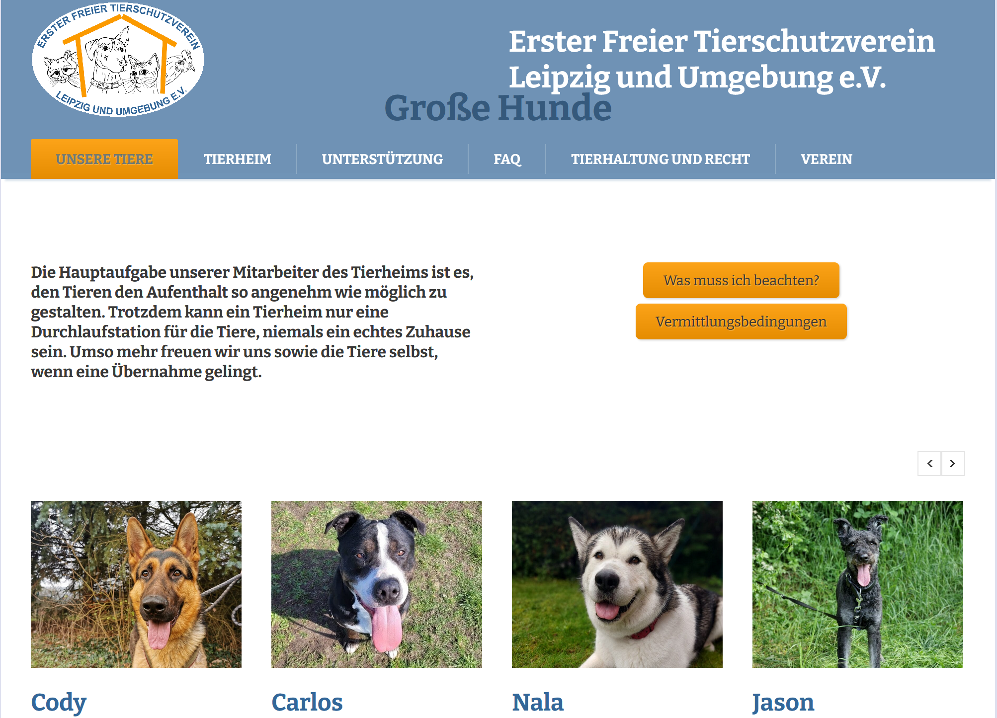
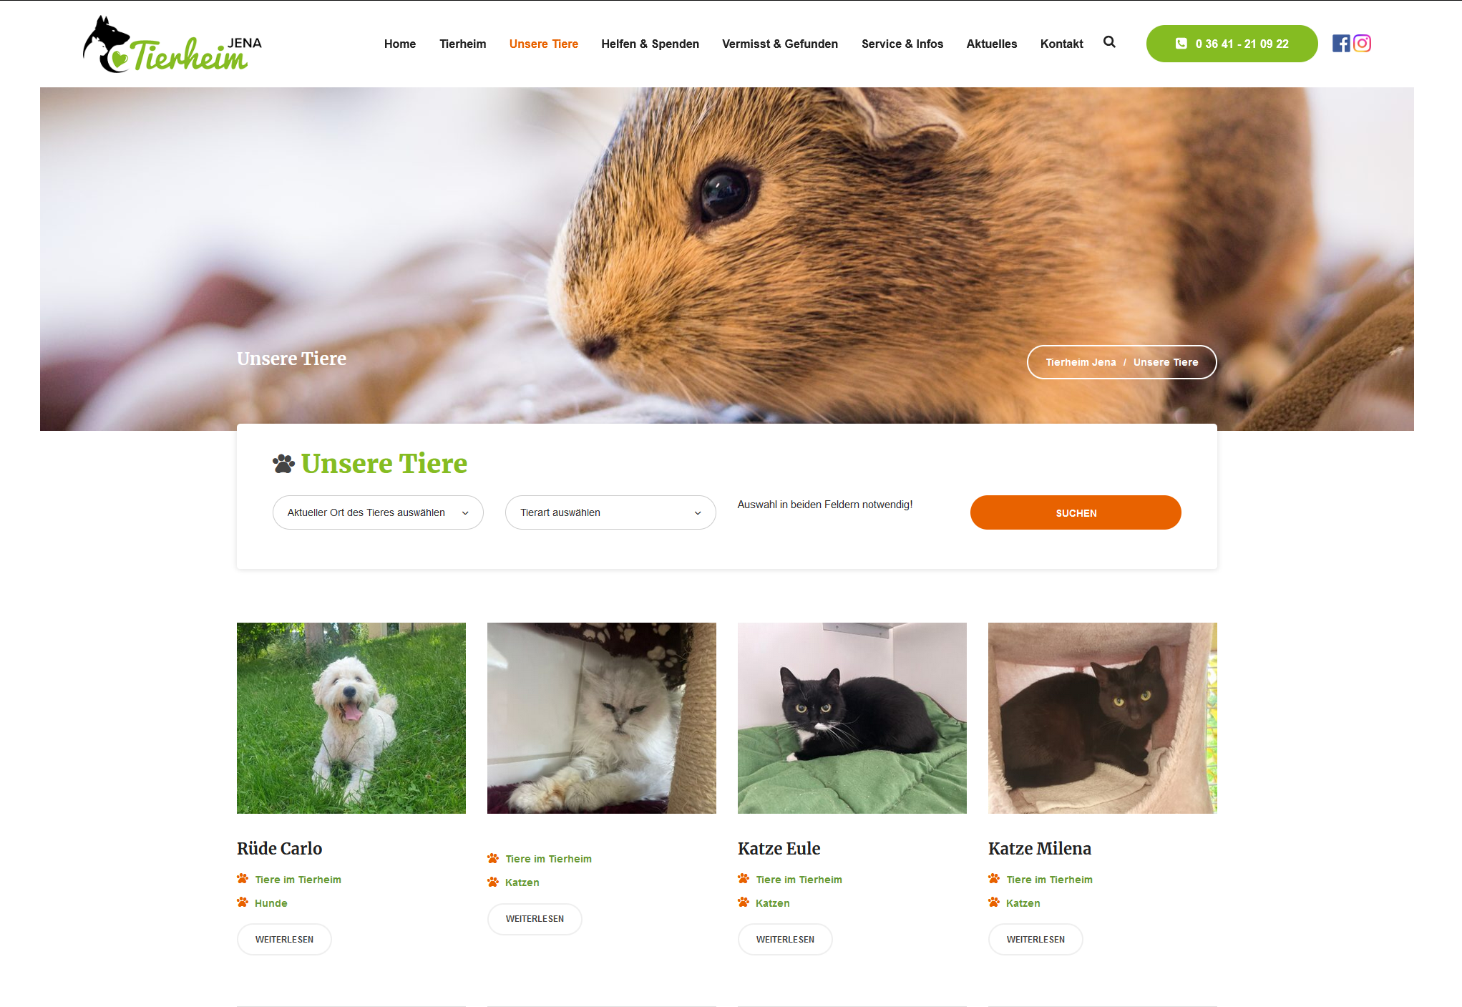
1. Planung und Analyse – Ist-Stand
Notes:
Aus der Analyse der Websites haben wir folgende Erkenntnisse abgeleitet:
Struktur
Alle Seiten haben Menu oben ausgerichtet
Auch ähnlich sehr übersichtliche Navigationspunkte (Startseite, Tiere, Aktuelles, Helfen/Unterstützung, …)
Alle hatten Main, Footer → Tierheim Erfurt hatte noch ein Aside
Bei allen Websites Struktur gut durchdacht vom Aufbau
Responsive Design: Tierheim Leipzig und Jena, Erfurt nicht
Usability
Gute Bedienbarkeit durch klare Struktur und interaktive Elemente
auch viele Hover-Effekte, positive Auswirkung auf Nutzungserlebnis
Tierheim Leipzig hinderlich, dass Header so groß und durchsichtig
Funktionen
Suchfunktion bei Tieren der Tierheime, Login, Kontaktformulare, Social-Media-Links vorhanden
Design
Tierheim Erfurt vom Design her zu überladen: Farbschema zu viele Grüntöne, die aber nicht einem Farbeschema entspringen, Stil mit Schwarzen rändern gestalterisch verbesserbar
Tierheim Leipzig: Farbeschema vorhanden, beim Scrollen Überschrift durch die Navigation und Header noch sichtbar → verwirrend; Header mit Navigation sehr groß
Tierheim Jena positiv hervorzuheben: haben mit einem stimmigen Farbkonzept gearbeitet passend zum Logo, Darstellung der Tiere des Tierheimes gut gelungen →sauberes und gut strukturiertes Design
Fazit
Gibt positive Beispiele, wie Tierheim Jena
Seiten, die okay sind und Seiten, die vom Design her nicht so ansprechend sind → Tierheim Erfurt

Slide 6
1. Zielsetzung
Struktur
Übersichtliches Menü passend zu den Anforderungen der Zielgruppe
Responsive Design
Nutzerfreundlichkeit
Interaktive Elemente im Menü, bei Buttons und Tierbildern
Design
Hoher Wiedererkennungswert durch einheitliches und ansprechendes Design und Logo
Funktionen
Über Login zu Formularen
Filterbare Tierübersicht
Notes:
Aus dieser Voranalyse haben wir uns für das Projekt folgende Ziele gesteckt:
Website die folgende Aspekte beachtet:
Struktur die den verschiedenen Zielgruppen gerecht wird
Z.B. Menschen, die Tiere adoptieren wollen ansprechen durch umfassende Darstellung von Informationen zu Tieren in der Tierheimat→ damit Vermittlung erleichtern
→ auf die Zielgruppen werden wir auf der folgenden Folie noch genauer eingehen
Responsive Design, sodass auch die Zielgruppe, die überwiegend ihr Handy benutzt angesprochen wird
Usability
Benutzerfreundlich → Nutzer hat überblick über Seite und weiß wo er was finden kann
interaktive Elemente, soll Nutzern Orientierung auf der Website geben, sichtbar machen ob ein Element einen Link hat, …
Eine Website die vom Design her:
Hohen Wiedererkennungswert hat, durch ein einheitliches Design. Passendes Farbkonzept und Logo → um Sichtbarkeit in der Öffentlichkeit stärken
Gestalterisch ansprechend ist → damit das Interesse geweckt und Nutzer länger auf Website verweilt
Funktionen
Formulare die schnelle Kontaktaufnahme möglich machen
Tierarten die gefiltert werden können bei der Tierübersicht

Slide 7
1. Planung und Analyse – Zielgruppenanalyse
Zielgruppen Personen, die … | Resultierende Bedingungen für die Website
Tiere adoptieren möchten | Übersicht über alle Tiere, die aktuell in der Tierheimat leben Informationen zum Vermittlungsablauf
ihre Tiere abgeben wollen | Informationen zur Abgabe von Tieren
Helfen möchten | Informationen darüber, wie geholfen werden kann Formular
Spenden möchten | Informationen darüber, was gespendet werden kann Angabe eines Spendenkontos
Ihr Tier vermisst / gefunden melden wollen | Informationen über vermisste / gefundene Tiere Formular zum vermisst / gefunden melden
Notes:
Um Struktur der Seite passend zu unserer Zielgruppe aufzubauen, haben wir uns folgende Fragen gestellt:
Wie sehen unsere Zielgruppen der Website aus?
Welche Website-Struktur und -Inhalte resultieren daraus?

Slide 8
2. Entwurf – Struktur
Start
Unsere Tiere
Aktuelles
Vermisst / Gefunden
Service / Infos
Login/ Logout
Notes:
Abgeleitet aus unserer Zielgruppenanalyse haben wir folgende Struktur erarbeitet für unsere Webseite:

Slide 9
2. Entwurf – Struktur
Start
Aktuelles
Informationen über das Team und die Tierheimat
Unsere Tiere
Aktuelles
Vermisst / Gefunden
Service / Infos
Login/ Logout
Exemplarische Darstellung der Tiere der Tierheimat
Notes:
Abgeleitet aus unserer Zielgruppenanalyse haben wir folgende Struktur erarbeitet für unsere Webseite:

Slide 10
2. Entwurf – Struktur
Start
Aktuelles
Informationen über das Team und die Tierheimat
Unsere Tiere
Alle Tiere: Filterbare Liste der Tiere der Tierheimat
Aktuelles
Button mit Verweis zu detaillierten Infos zum Tier
Vermisst / Gefunden
Service / Infos
Login/ Logout
Exemplarische Darstellung der Tiere der Tierheimat
Untermenü: Alle Tiere, Hunde, Katzen, Kleintiere, Exoten
Notes:
Abgeleitet aus unserer Zielgruppenanalyse haben wir folgende Struktur erarbeitet für unsere Webseite:

Slide 11
2. Entwurf – Struktur
Start
Aktuelles
Informationen über das Team und die Tierheimat
Unsere Tiere
Alle Tiere: Filterbare Liste der Tiere der Tierheimat
Aktuelles
Button mit Verweis zu detaillierten Infos zum Tier
Vermisst / Gefunden
Service / Infos
Artikel zu verschiedenen Themenbereichen
Login/ Logout
Button mit Verweis zu detaillierten Infos zu Artikeln
Exemplarische Darstellung der Tiere der Tierheimat
Untermenü: Alle Tiere, Hunde, Katzen, Kleintiere, Exoten
Notes:
Abgeleitet aus unserer Zielgruppenanalyse haben wir folgende Struktur erarbeitet für unsere Webseite:

Slide 12
2. Entwurf – Struktur
Start
Aktuelles
Informationen über das Team und die Tierheimat
Unsere Tiere
Alle Tiere: Filterbare Liste der Tiere der Tierheimat
Aktuelles
Button mit Verweis zu detaillierten Infos zum Tier
Vermisst / Gefunden
Service / Infos
Artikel zu verschiedenen Themenbereichen
Untermenü: Alle Tiere, Vermisste Tiere, Gefundene Tiere
Login/ Logout
Alle Tiere: Vermisste Tiere und gefundene Tiere
Button mit Verweis zu detaillierten Infos zu Artikeln
Exemplarische Darstellung der Tiere der Tierheimat
Untermenü: Alle Tiere, Hunde, Katzen, Kleintiere, Exoten
Login: Formular Tiere vermisst / gefunden melden
Notes:
Abgeleitet aus unserer Zielgruppenanalyse haben wir folgende Struktur erarbeitet für unsere Webseite:

Slide 13
2. Entwurf – Struktur
Start
Aktuelles
Informationen über das Team und die Tierheimat
Unsere Tiere
Alle Tiere: Filterbare Liste der Tiere der Tierheimat
Aktuelles
Button mit Verweis zu detaillierten Infos zum Tier
Vermisst / Gefunden
Service / Infos
Artikel zu verschiedenen Themenbereichen
Untermenü: Alle Tiere, Vermisste Tiere, Gefundene Tiere
Helfen, Spenden, Vermittlung, Tiere abgeben
Login/ Logout
Alle Tiere: Vermisste Tiere und gefundene Tiere
Login: Formular zum Anbieten von Hilfe
Button mit Verweis zu detaillierten Infos zu Artikeln
Exemplarische Darstellung der Tiere der Tierheimat
Untermenü: Alle Tiere, Hunde, Katzen, Kleintiere, Exoten
Login: Formular Tiere vermisst / gefunden melden
Notes:
Abgeleitet aus unserer Zielgruppenanalyse haben wir folgende Struktur erarbeitet für unsere Webseite:

Slide 14
2. Entwurf
Ziel
die Zielgruppe emotional ansprechen durch verspieltes, freundliches Design
starken Wiedererkennungswert der Seite schaffen
Umsetzung mit
Schriftart
Farbschema
Einbindung von Tieren
Kombination von Text und Bild
Klarheit und Einfachheit
Notes:
Zielstellung bei der Gestaltung des Logos war, die Zielgruppe emotional anzusprechen durch ein verspieltes und freundliches Design und gleichzeitig einen starken Wiedererkennungswert der Seite und des Tierheimes zu schaffen
Dies wurde durch den Einsatz von folgenden Gestaltungsmerkmalen erreicht:
Schriftart ist weich und abgerundet:
freundliche und einladende Atmosphäre
Spricht Zielgruppe an, die positive, liebevolle Umgebung sucht
Verwendung auf der gesamten Webseite trägt zu einem hohen Wiedererkennungswert bei
Farbschema
Grün als freundliche Farben
Assoziiert mit Natur, Wachstum und Leben
Einbindung von Tieren
Integrierte Tiere repräsentieren Vielfalt der Tiere in der Tierheimat
Direkt ersichtlich, dass es auf der Website um Tiere geht
Schafft emotionale Verbindung zu Tierliebhabern
Spricht die Personen an, denen das Tierwohl am Herzen liegt
Kombination Text und Bild
Durch Kombination wirkt verspielt
Hebt Text hervor
Klarheit und Einfachheit
Tiere nicht detailliert ausgestaltet, sondern deren Silhouette dargestellt → trägt zur Klarheit und Einfachheit bei und damit auch zur Wiedererkennung
Macht Vergrößern und Verkleinern des Logos möglich

Slide 15
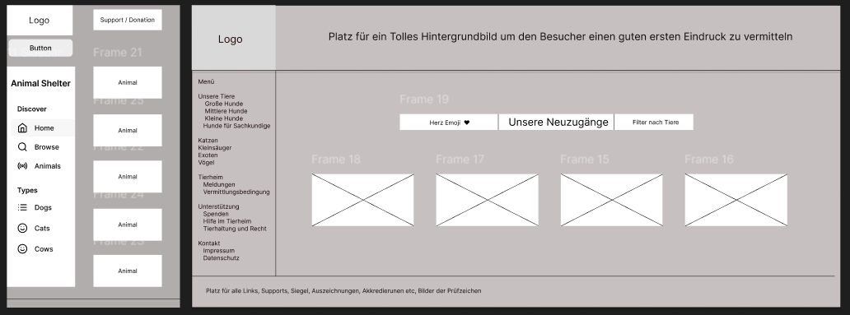
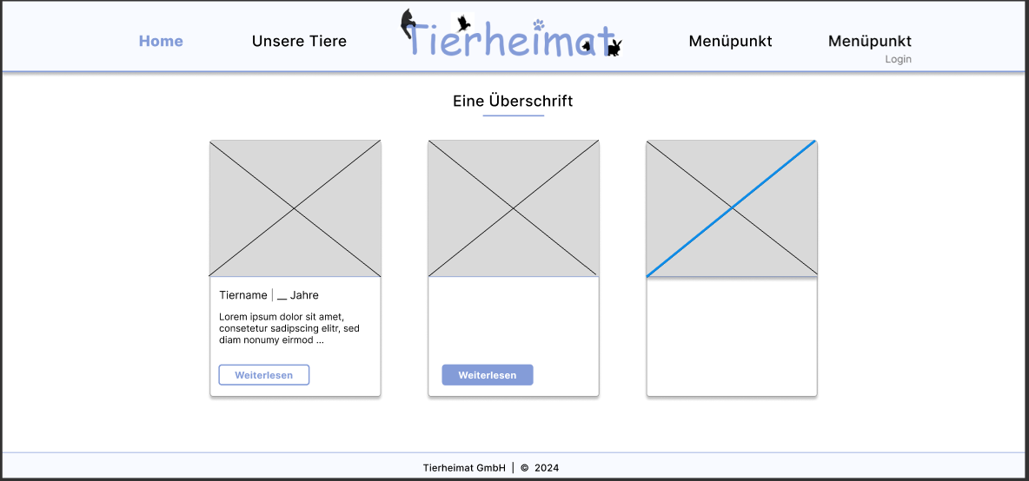
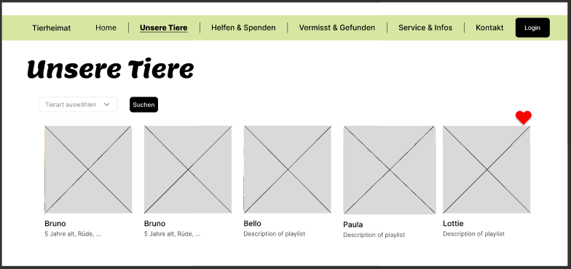
2. Entwurf – Layout Bildschirmansicht
Notes:
Parallel zur Arbeit am Logo haben wir uns individuell mit der Gestaltung der Website auseinandergesetzt
Unsere Ergebnisse variierten hierbei bezüglich folgender Punkte:
Navigation auf der linken Seite, im Kopf der Website
Darstellung der Tiere des Tierheims mit Bildern und mit Klick auf Bild Informationen, mit Bildern und Text ohne Umrandung und mit Umrandung, Filter nach Tieren, Überschrift links-bündig oder zentriert
In gemeinsamere Absprache haben wir uns dann für folgende Layoutvariation entschieden:
Navigation im Kopf der Seite und fixiert, sodass jederzeit über die Navigation die Seite gewechselt werden kann
Bild mit Teaser-Test zum Tier und umrandet, für klare Bedienbarkeit Button zum Weiterlesen
Suchfunktion nach Tieren
→ dieser Entscheidungsprozess erfolgte auch mit anderen Seiten

Slide 16
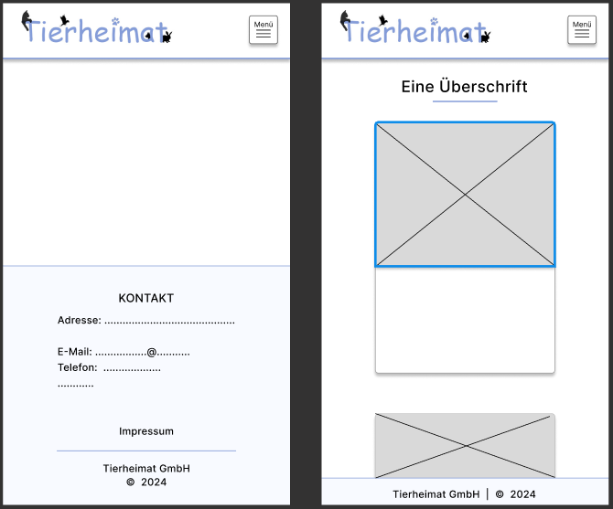
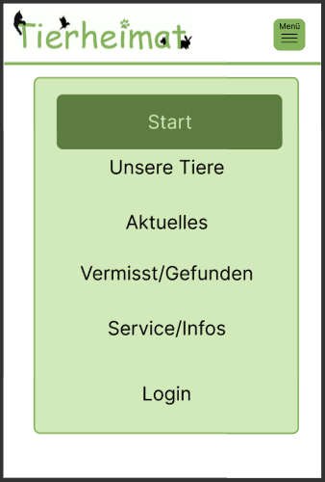
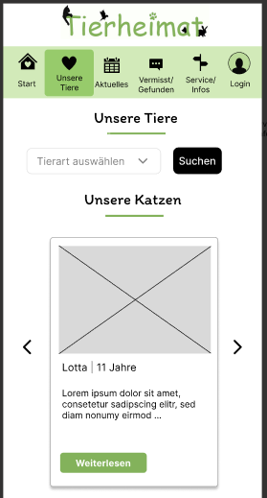
2. Entwurf – Layout Handyansicht
Notes:
Entwurf des Layouts des Handys:
Verschiedene Anordnungsformen des Menus → haben uns für ein Menu mit Icons entschieden und gegen ein drop-down Menu
Bei der Gestaltung der Hauptelemente haben wir uns, wie bei der Website für Blockelemente entschieden
Footer mit allen Daten untereinander

Slide 17
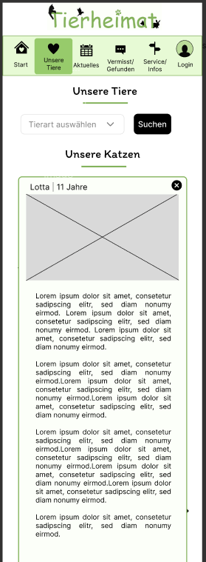
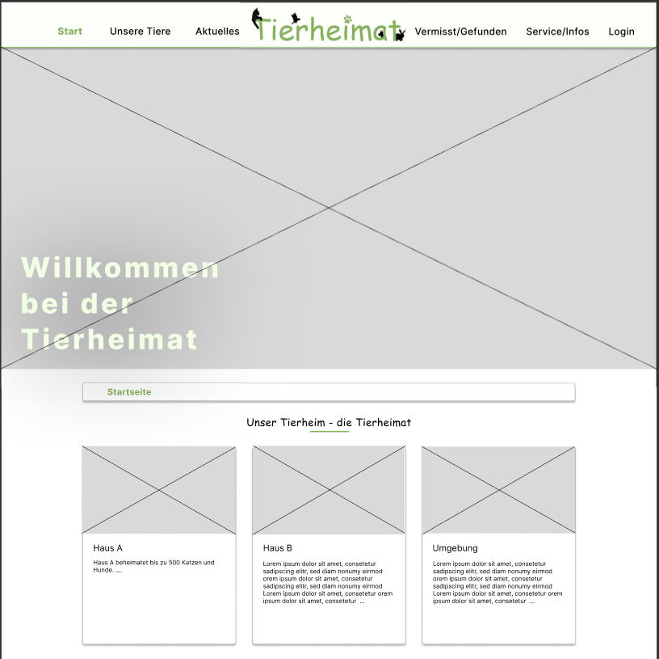
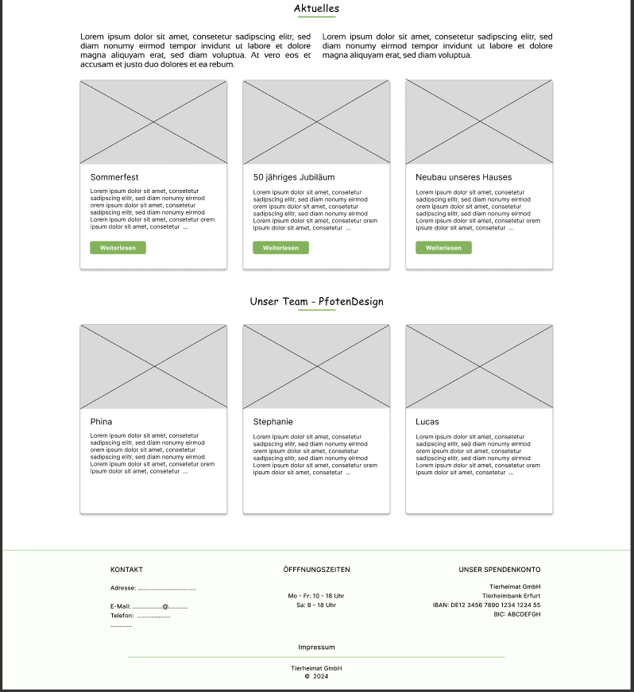
2. Entwurf – Abschluss
Notes:
Wir hatten die Entwurfsphase mit folgenden Entwürfen abgeschlossen. In der Implementierungsphase haben wir jedoch auch noch weitere Gestaltungsänderungen vorgenommen z.B. Logo nicht zentriert, sondern linksbündig, andere Icons beim Handy-Menü

Slide 18
3. Implementierung
Grid-Layout zur Strukturierung der Main, des Footers und zur Generierung der seitlichen Abstände
Flexbox-Layout innerhalb der Main und Navigation für das Responsive Design
Media Queries, um Flexbox-Umbrüche bewusst zu beeinflussen
Notes:
Für die Implementierung haben wir für den Aufbau der Website folgende Layouts verwendet:

Slide 19
3. Aufgabenteilung
Lucas-Manfred Herpe
Bildrecherche
Dokumentation
Aktuelles
Stephanie Wachs
Grundlegendes Design (Header mit Menü, Footer, Responsive Design und Grid-Layout für main)
Startseite, Login, Impressum, finaler Abschluss Aktuelles
Josephina Burger
Unsere Tiere, Vermisst/Gefunden + Formulare, Service/Infos + Formular, Weiterlesen
Durckausgabe Vermisst/Gefunden
Präsentation
Dokumentation
Notes:
Die Aufgaben der Website wurden wie folgt durchgeführt:
- Haben alle am Entwurf des Wireframes gearbeitet
Jeder entwickelte seine Seite mitsamt Responsive Design

Slide 20
4. Live Vorstellung unserer Website
Notes:
Besondere Effekte: z.B. durch Stephanie mit 3 Sekunden Bildwechsel auf der Startseite
und Stephanie und Joesphina gemeinsam Bildwechsel bei Hovern
Manfred hat das Anheben der Divs auf der Aktuelles Seite umgesetzt
Es wurden weitere interaktive Effekte umgesetzt

Slide 21
5. Code-Beispiel
Notes:
Aktuelles- Website mit Hover-Lift (Anheben der Artikel-div‘s)

Slide 22
6. Befragung zur Website
Struktur
Nutzerfreundlichkeit
Design
Funktionen
Notes:
Rückmeldung zur Website:
Struktur:
Kritik, dass es gut wäre, wenn die Telefonnummer im Header ist
Gut Strukturiert, Personen haben Themen direkt finden können
Nutzerfreundlichkeit
- Infos über die Anlagen des Tierheimes fehlen, Kastrationspflicht → darauf sind wir eingegangen und haben umgesetzt
Design:
Schrift veraltet (2 befragte Person), Schrift gut (1 befragte Person) → hohen wiedererkennungswert der Website durch Schriftart
Zum Teil überschlagend mit viel Text → stattdessen wäre besser, wenn man zunächst kleinen Ausschnitt zu sehen bekommt und dann über weiterlesen-
- Hat interesse weiter zu schauen und auf Website zu verweilen
Aufgeräumt → saubere Abtrennung der Themenbereiche
Funktion:
- Grund fürs einloggen wird nicht direkt ersichtlich → Einloggen für die Menschen gedacht die Tier vermissen oder helfen wollen → wenn diese auf die Seite gehen, werden sie auf jeden Fall sehen, dass sie sich für die Formulare einloggen müssen
Vermisst/Gefunden Formular und Helfen- Formular gut, da so schnell und leicht kommunizieren, ohne extra anzurufen zu bestimmten Zeiten, ….
Dankes- Nachricht an das Tierheim, wenn vermisstes Tier vom Nutzer gelöscht wird

Slide 23

6. Erreichung unserer Zielsetzung
Struktur
Nutzerfreundlichkeit
Design
Funktionen
Notes:
Wir haben eine strukturierte Website geschaffen, die:
- An die Anforderungen der Zielgruppen angepasst ist
die responive ist
viele interaktive Elemente enthält, die die Usabilty verbessern,
Wir haben eine gestalterisch ansprechende Website entworfen
Die einen hohen Wiedererkennungswert hat durch das klare, einheitliche Styling und Logo
Außerdem haben wir verschiedene Funktionen eingebaut, wie
Die Möglichkeit sich einzuloggen und Formulare auszufüllen
Eine Filterbare Tierübersicht, dessen Funktion wir im nächsten Semester umsetzten können
Sowie eine Löschfunktion von Tieren die der Nutzer selbst vermisst oder gefunden gemeldet hat

Slide 24
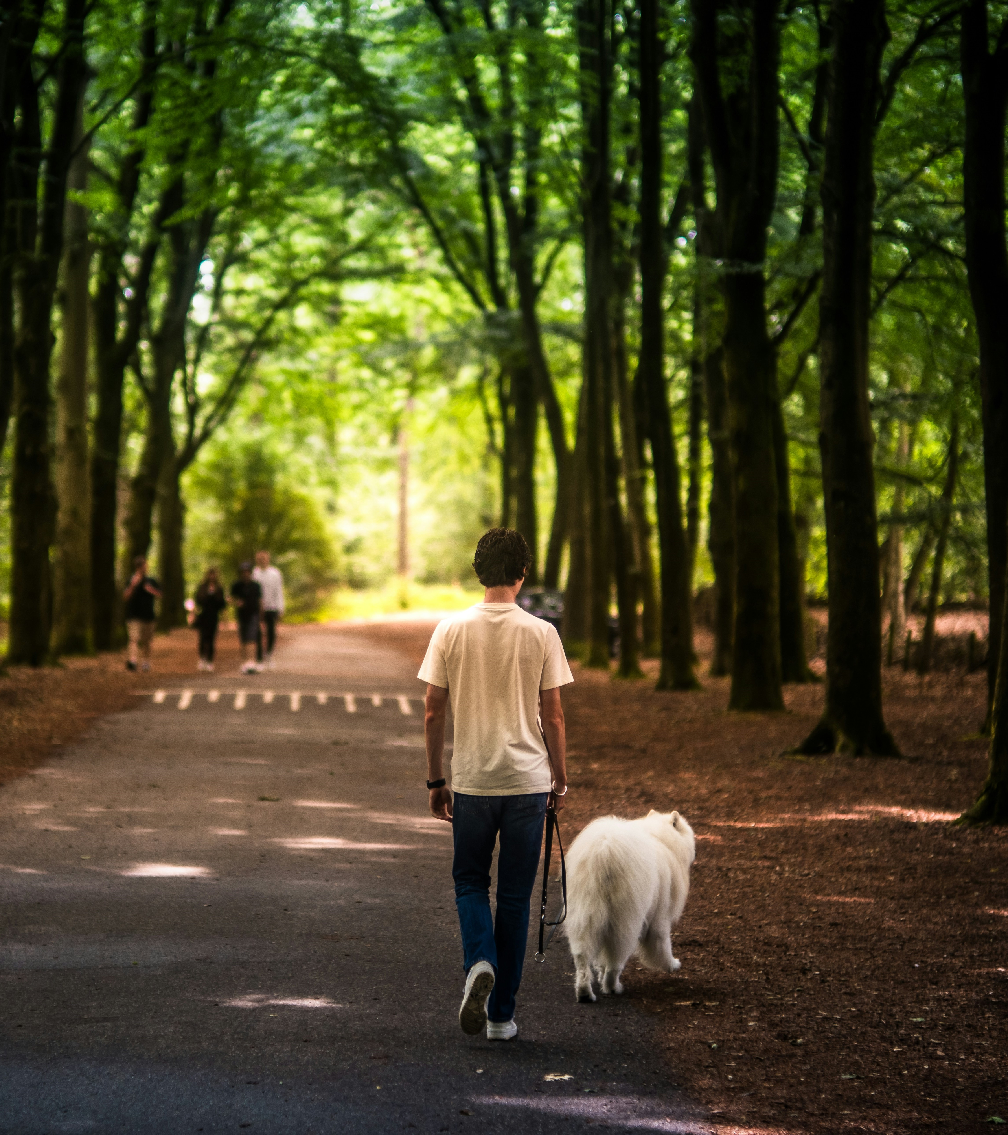
6. Fazit
Klare Projektplanung
Kommunikation und Teamarbeit
Flexibilität
Technische Herausforderungen meistern
Lernkurve
Notes:
Klare Projektplanung
Klarheit darüber welche Aufgaben von wem bis wann erledigt werden, hat dabei geholfen den Überblick zu bewahren und effizient zu arbeiten
angesetzten Zeitplan konnten aber nicht einhalten → dies lässt uns schlussfolgern, dass wir entweder realistischer einschätzen müssen wie lange wir für was brauchen oder besser unsere Zeit einteilen sollten
Gründe:
nach Finish Optimierung der Seiten zeitaufwändig
Überprüfung, ob sich Dopplungen in CSS ausschließen lassen durch Verwendung dieser in mainCSS auch sehr zeitaufwändig
Kommunikation und Teamarbeit
regelmäßige Meetings und Absprachen haben geholfen Missverständnisse zu vermieden und Zusammenhalt zu fördern
Flexibilität
Haben festgestellt, dass flexibel auf Probleme zu reagieren und um die Ecke Denken wichtig ist um ein Problem möglichst effektiv zu Lösen
Technische Herausforderungen meistern
Wichtigkeit klar geworden, dass ständig dazu lernt
Erfolgserlebnisse beim Lösen von Problem
Problemlösen auch manchmal in Team-Arbeit sehr effektiv, da durch Austausch über das Problem mehr Klarheit gewonnen wurde, was grundsätzlich das Problem ist und mit verschiedenen Ansätzen versucht wurde das Problem zu lösen
Lernkurve:
Durch dazulernen häufig Anfangs umständlichen Weg beim Styling genommen und dann anschließend in einem anderen Bereich besser umgesetzt → hat sich selbst immer Frage gestellt gehe ich zurück zu dem Bereich und setzte ihn besser um (was aber sehr viel Zeit schluckt) oder akzeptiert man, dass der Code auch die eigene Entwicklung zeigt (z.B. Gap bei Flexboxen → vorher Padding verwendet)

Slide 25
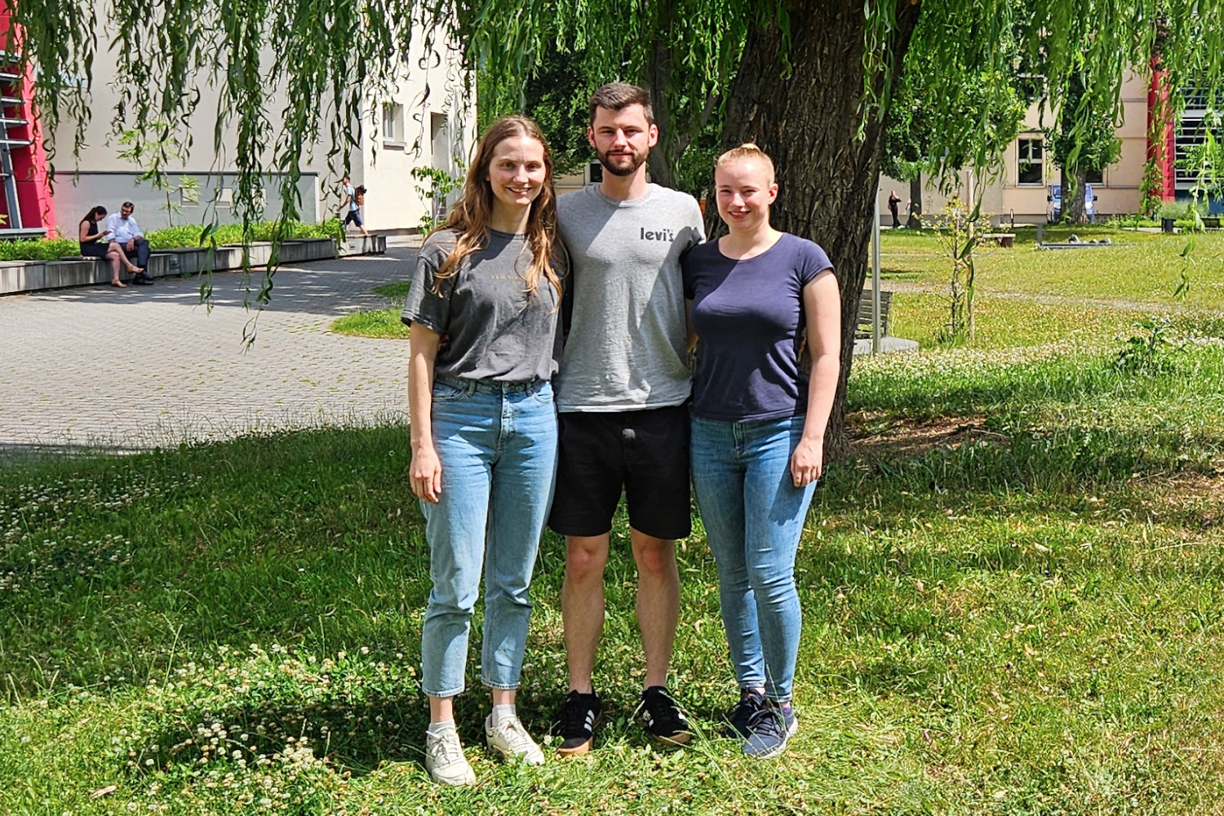
PfotenDesign

